Slide 1
Математический поезд

Slide 2
Первая станция
«Весёлый тест»

Slide 3
1. Какие числа употребляются при счёте?
А) природные
Б) естественные
В) натуральные
Г) искусственные

Slide 4
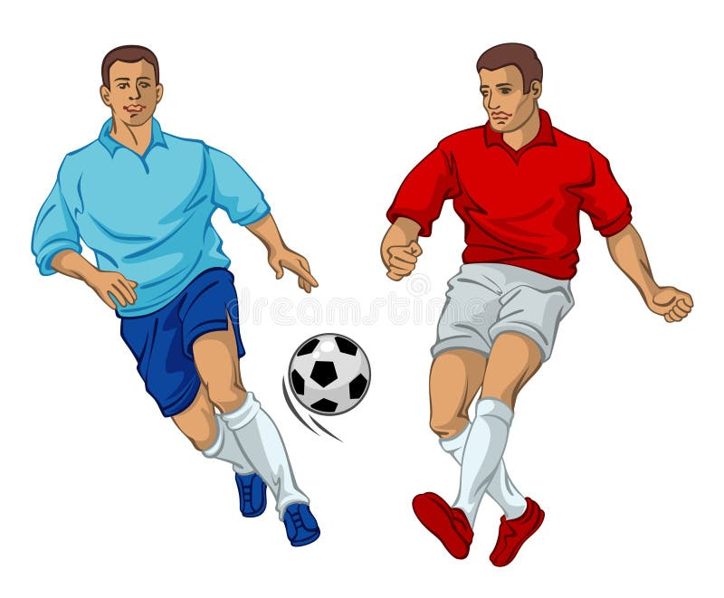
2. Какой «дробный» член есть в футбольной команде?
А) полувратарь
Б) полузащитник
В) полутренер
Г) полунападающий

Slide 5
3. Как называют верхний угол футбольных ворот?
А) десятка
Б) девятка
В) шестёрка
Г) пятёрка

Slide 6
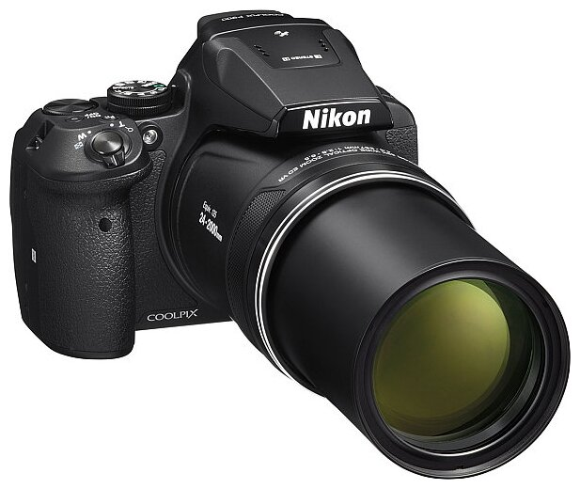
4. Какими бывают современные фотоаппараты?
А) цифровые
Б) числовые
В) формульные
Г) дробные

Slide 7
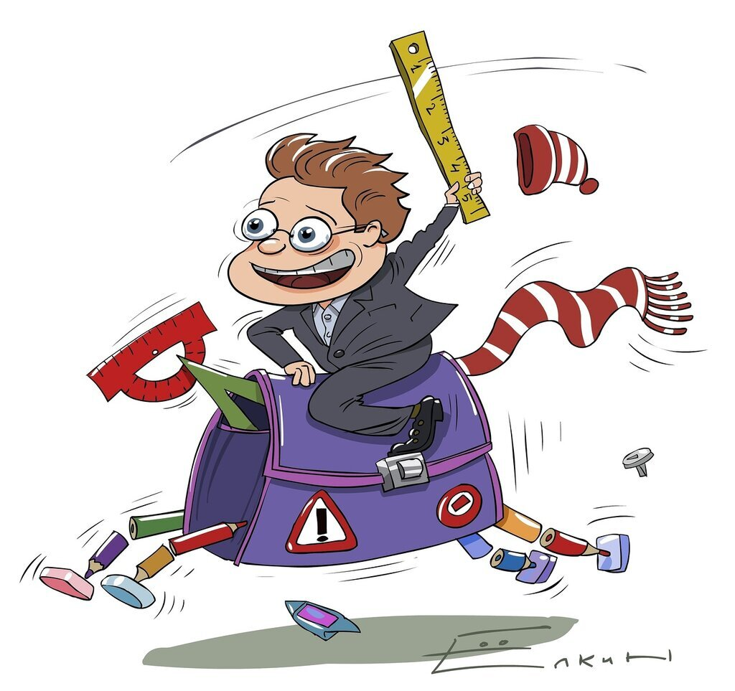
5.Что выкидывает человек, совершая какой-нибудь предосудительный, странный, смешной поступок?
А) цифру
Б) число
В) номер
Г) формулу

Slide 8
6. Как называется расстояние между двумя отметками на измерительной шкале?
А) сложение
Б) вычитание
В) умножение
Г) деление

Slide 9
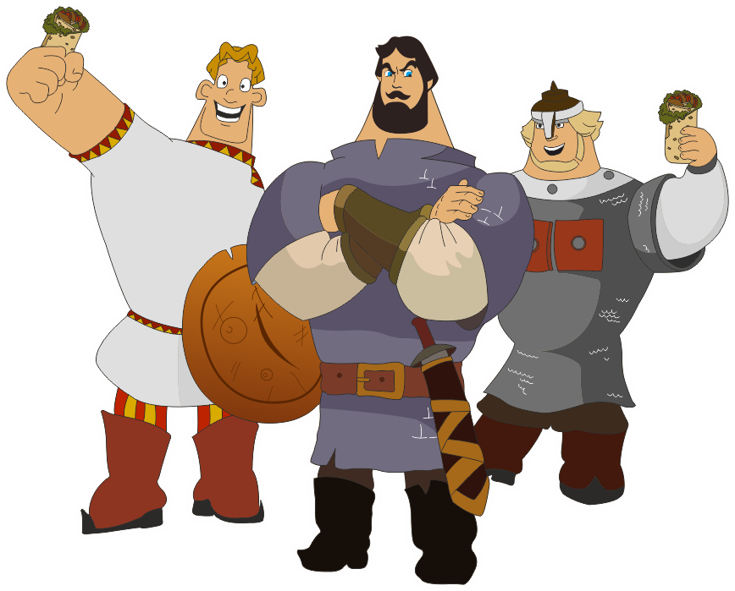
7. Что нужно брать с героев, а также со всех честных, добрых и порядочных людей?
А) задачу
Б) пример
В) уравнение
Г) систему уравнений

Slide 10
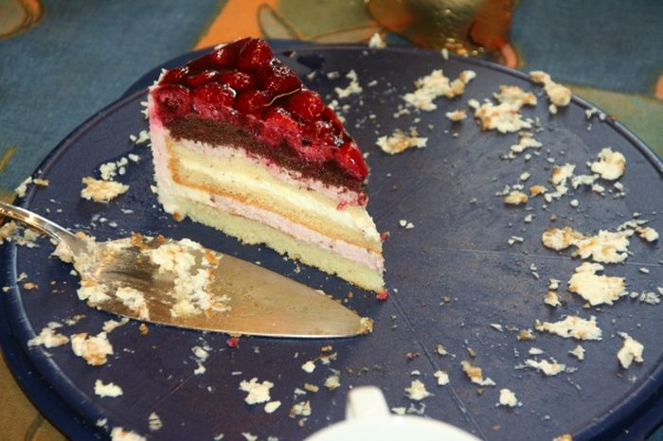
8. Какой результат арифметического действия является сладким на вкус?
А) разность
Б) сумма
В) частное
Г) остаток

Slide 11
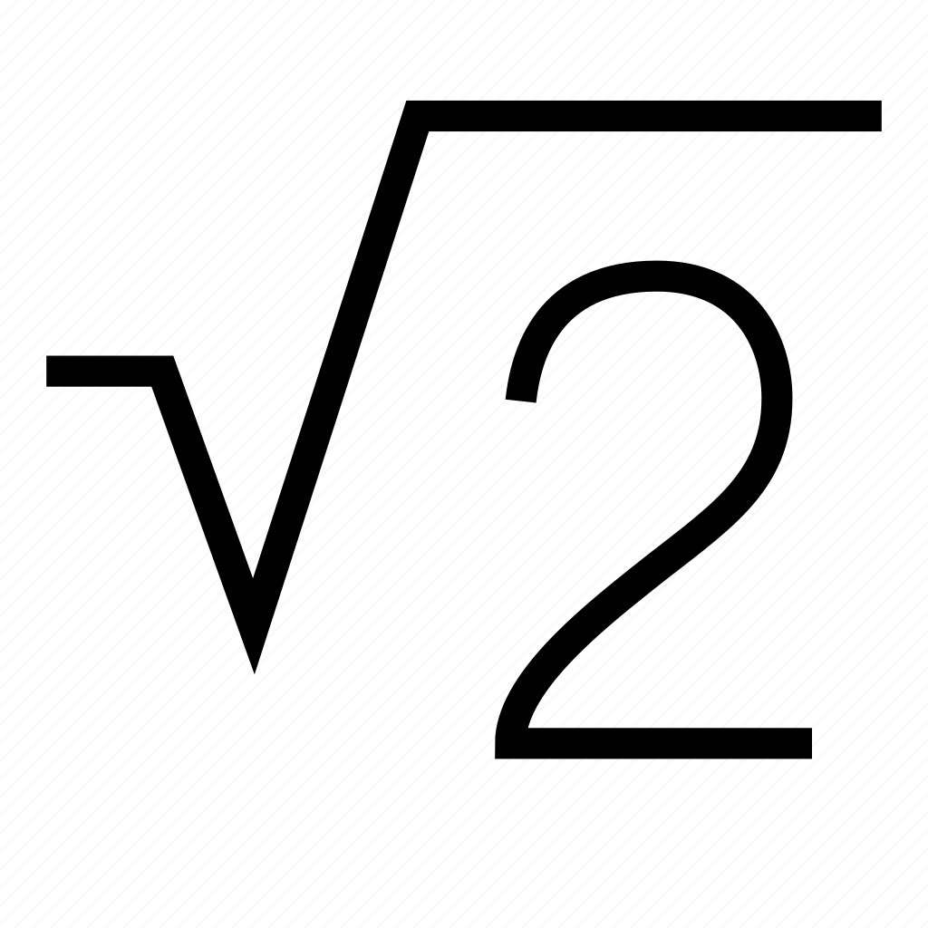
9. Какой математический знак существует?
А) корень
Б) стебель
В) лист
Г) цветок

Slide 12
10. Что иногда производят с персоналом предприятия?
А) упрощение
Б) приведение подобных членов
В) сокращение
Г) вынесение за скобки

Slide 13
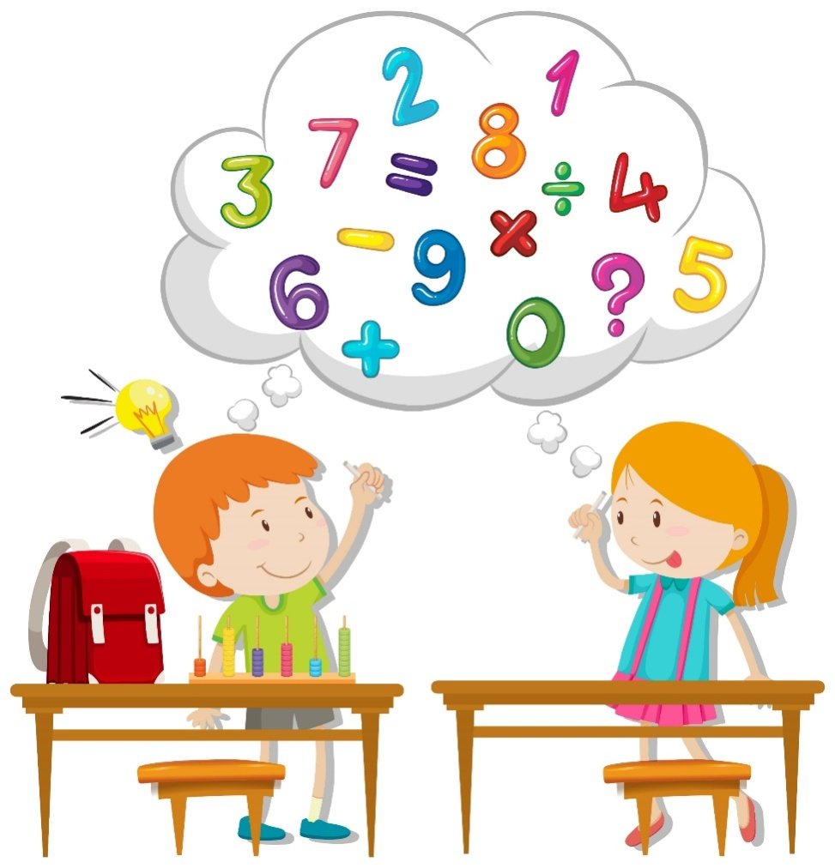
11. Как заканчивается эта известная пословица: «Ясно, как …»?
А) дважды два
Б) трижды три
В) пятью пять
Г) шестью шесть

Slide 14
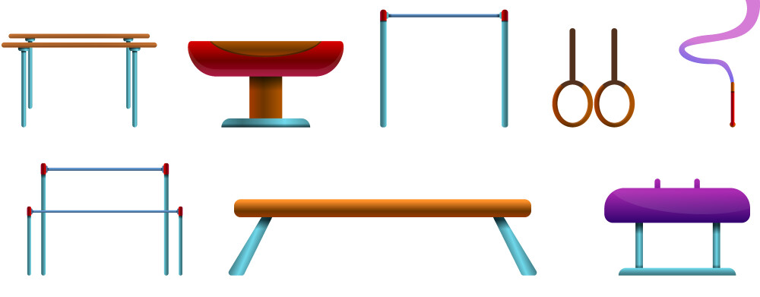
12. Какие геометрические фигуры являются спортивными снарядами?
А) кольца
Б) квадраты
В) ромбы
Г) треугольники

Slide 15
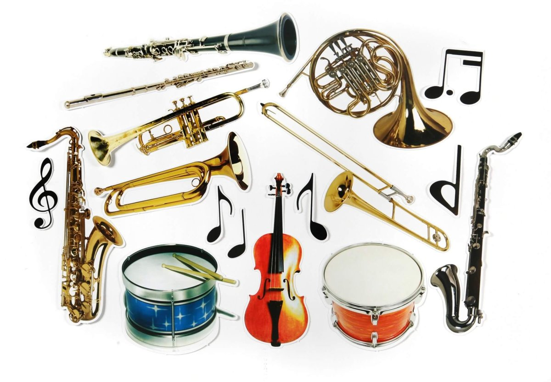
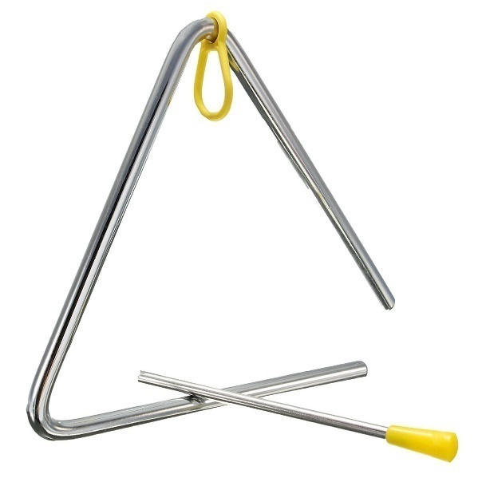
13.Что является названием музыкального инструмента?
А) треугольник
Б) квадрат
В) овал
Г) ромб

Slide 16
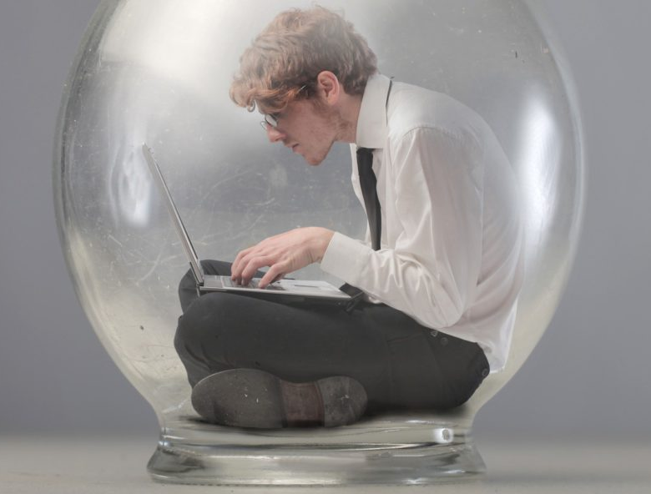
14. Каким математическим словом характеризуют необщительного, скрытного человека?
А) прямолинейный
Б) замкнутый
В) пунктуальный
Г) вогнутый

Slide 17
15. Какие геометрические фигуры дружат с солнцем?
А) лучи
Б) прямые
В) кривые
Г) угол

Slide 18
Вторая станция «Среднее арифметическое»

Slide 19
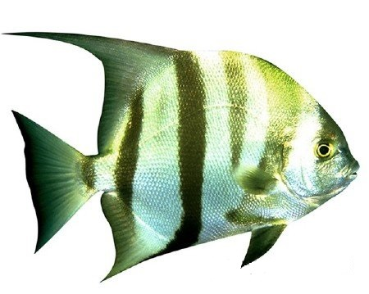
Среднее арифметическое женщины и рыбы...
+
2

Slide 20
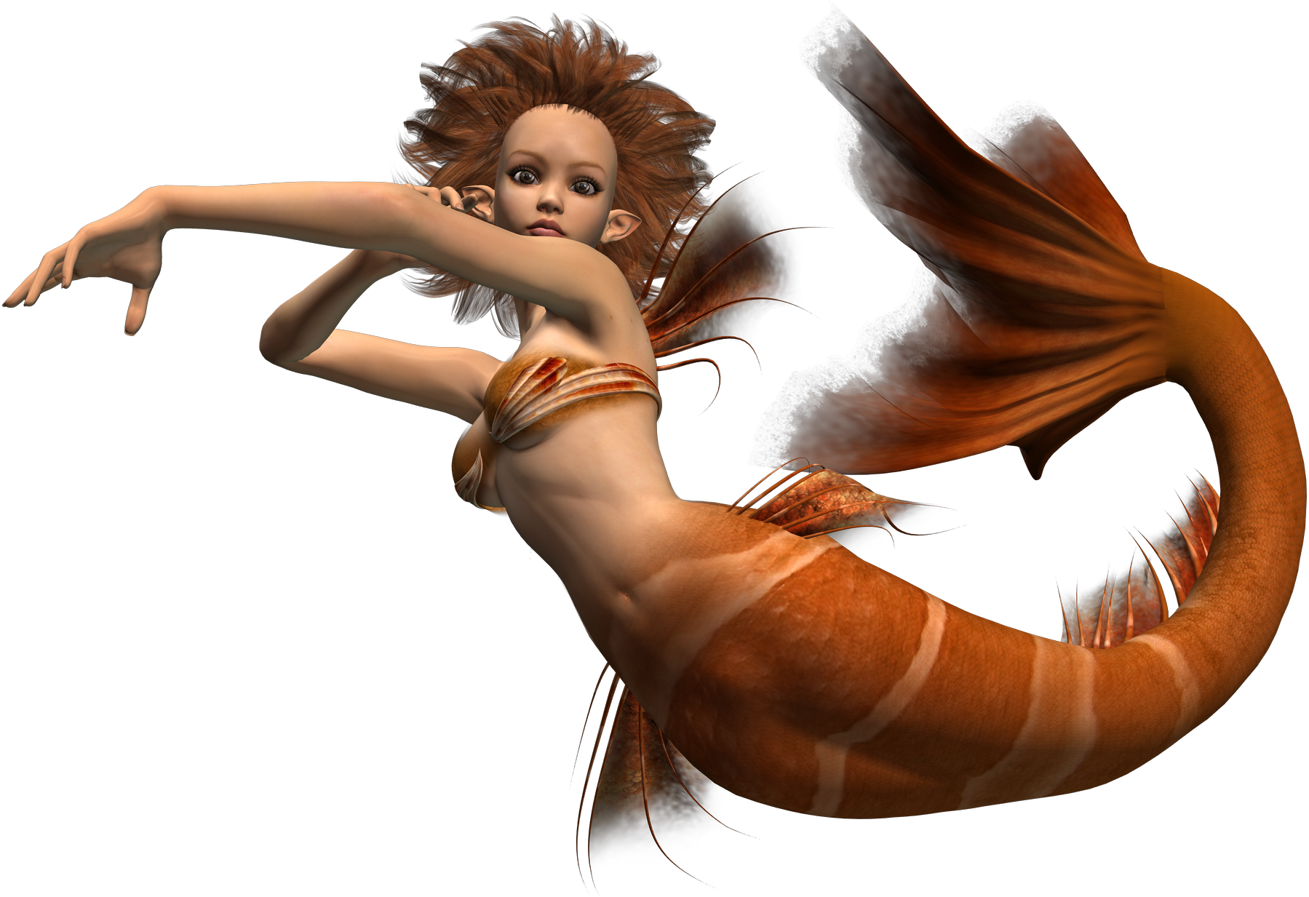
РУСАЛКА

Slide 21
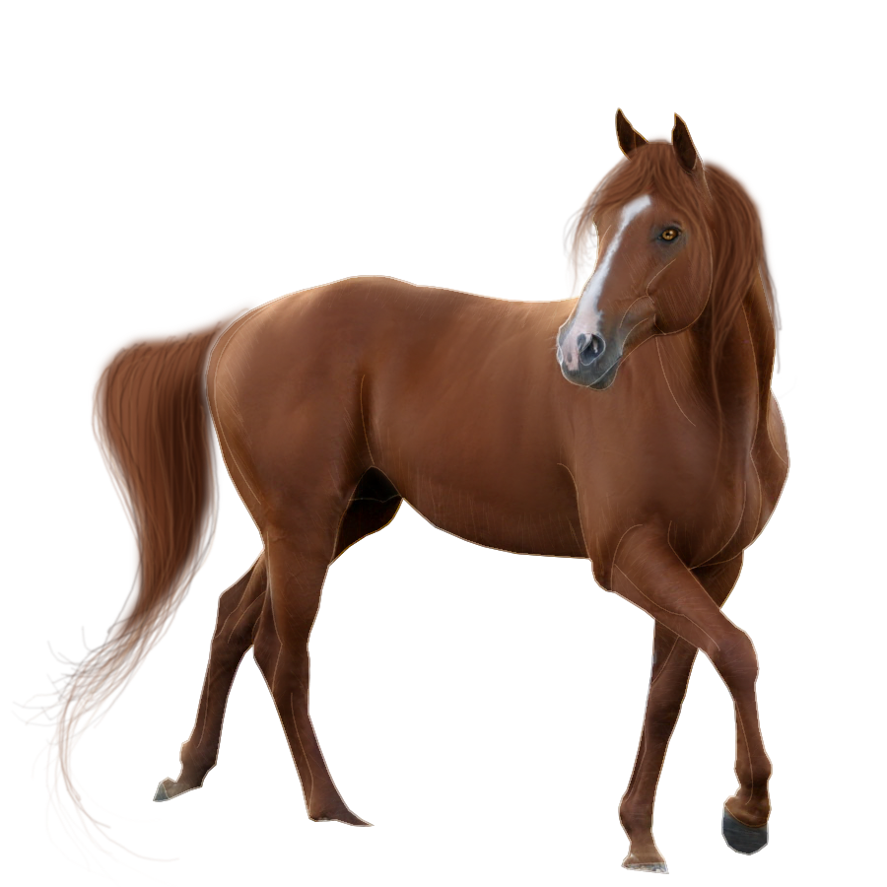
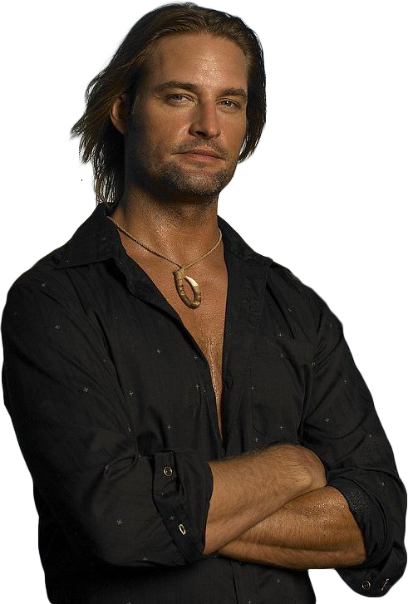
Среднее арифметическое мужчины и коня...
+
2

Slide 22
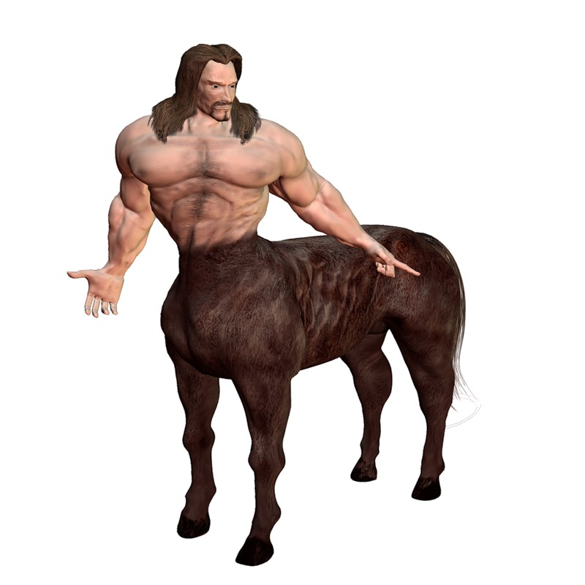
КЕНТАВР

Slide 23
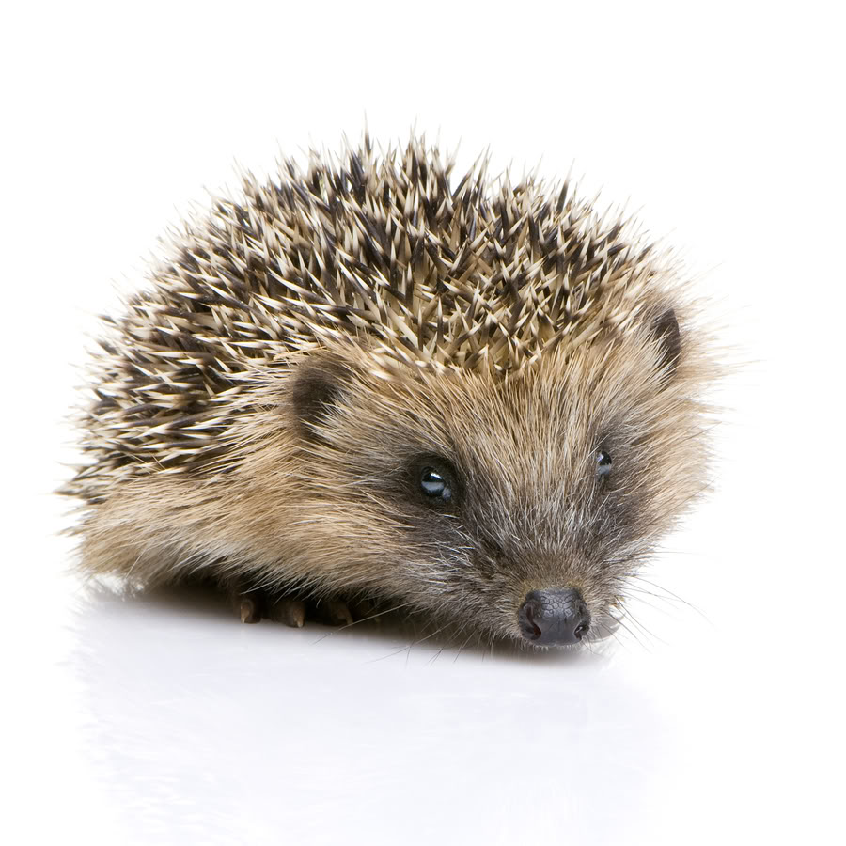
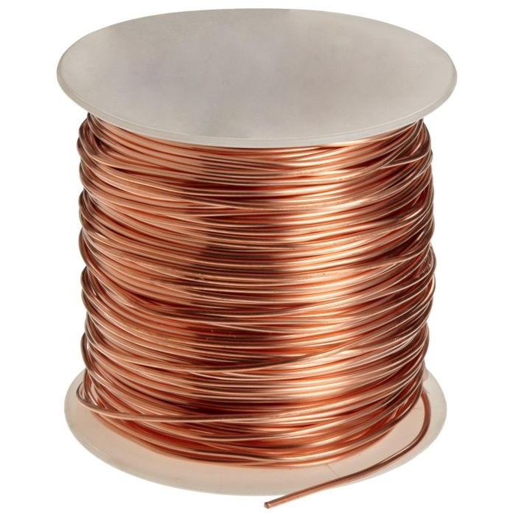
Среднее арифметическое ежа и проволоки...
+
2

Slide 24
КОЛЮЧАЯ
ПРОВОЛОКА

Slide 25
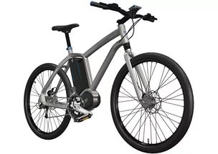
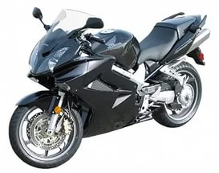
Среднее арифметическое велосипеда и мотоцикла…
+
2

Slide 26
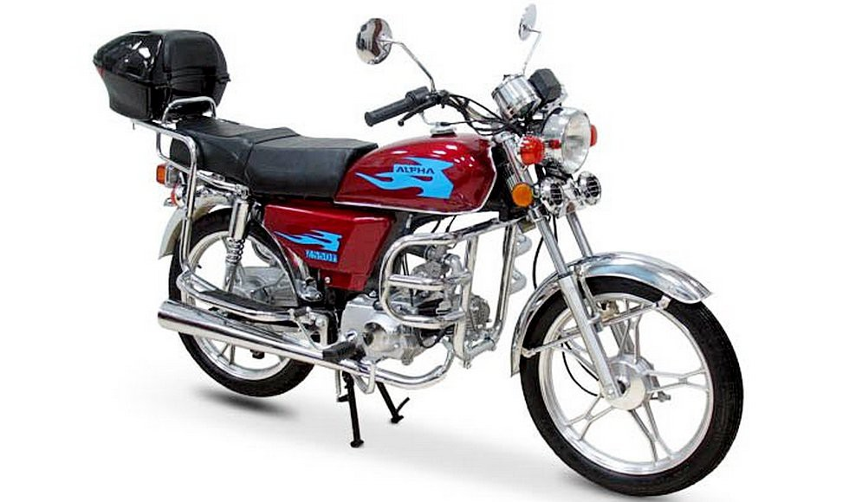
МОПЕД

Slide 27
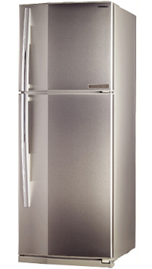
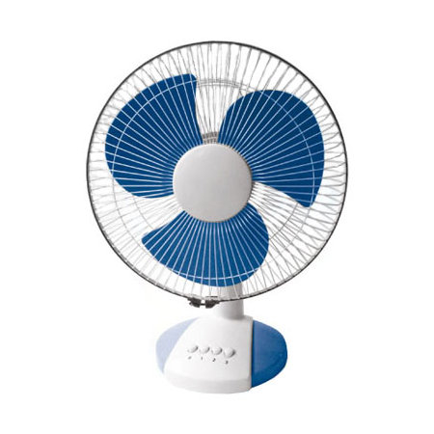
Среднее арифметическое холодильника и вентилятора…
+
2

Slide 28
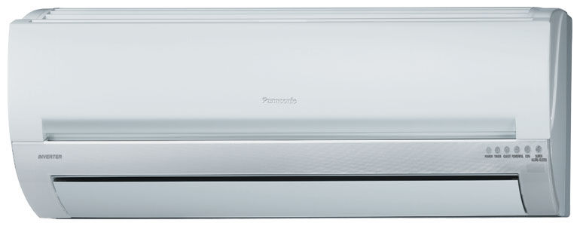
КОНДИЦИОНЕР

Slide 29
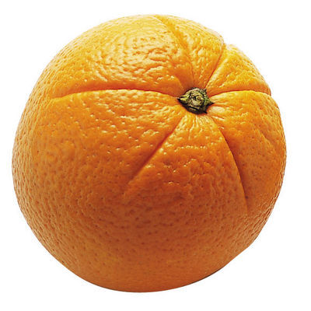
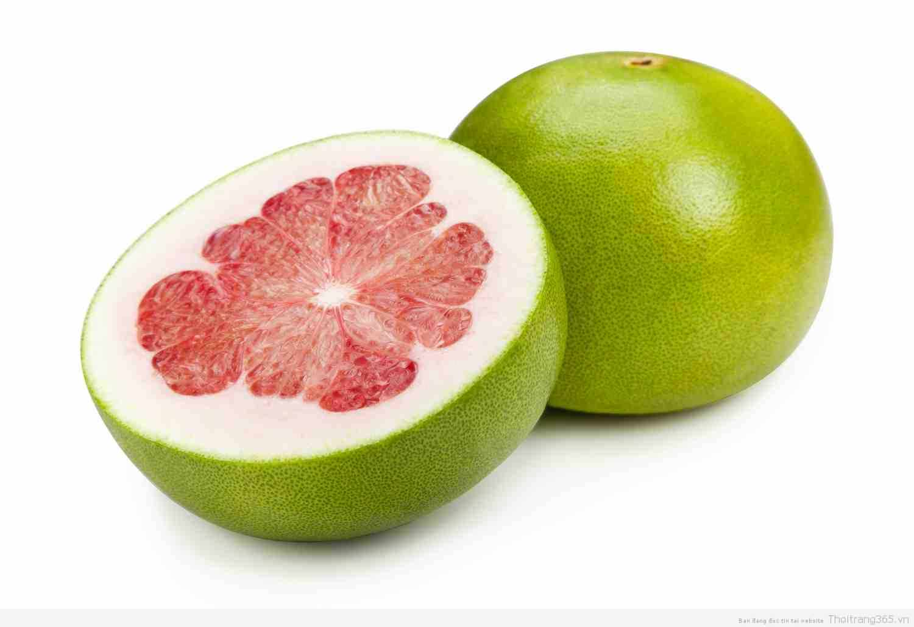
Среднее арифметическое апельсина и помело…
+
2

Slide 30
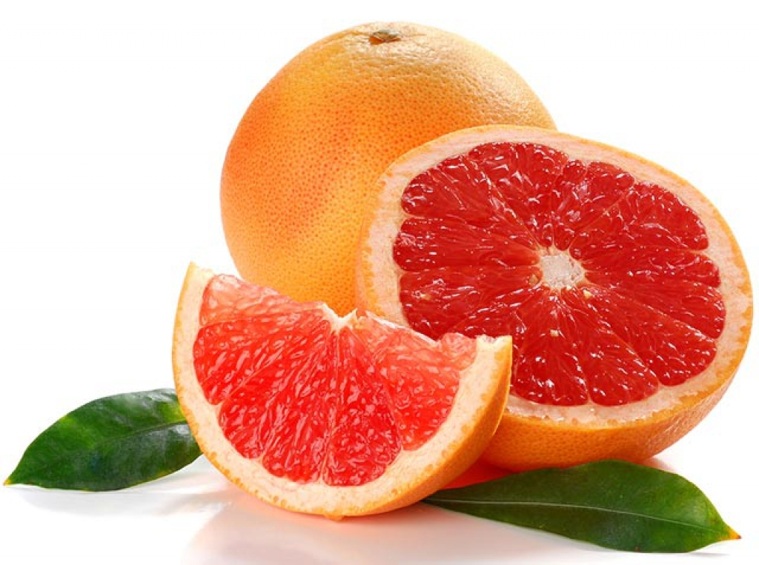
ГРЕЙПФРУТ

Slide 31
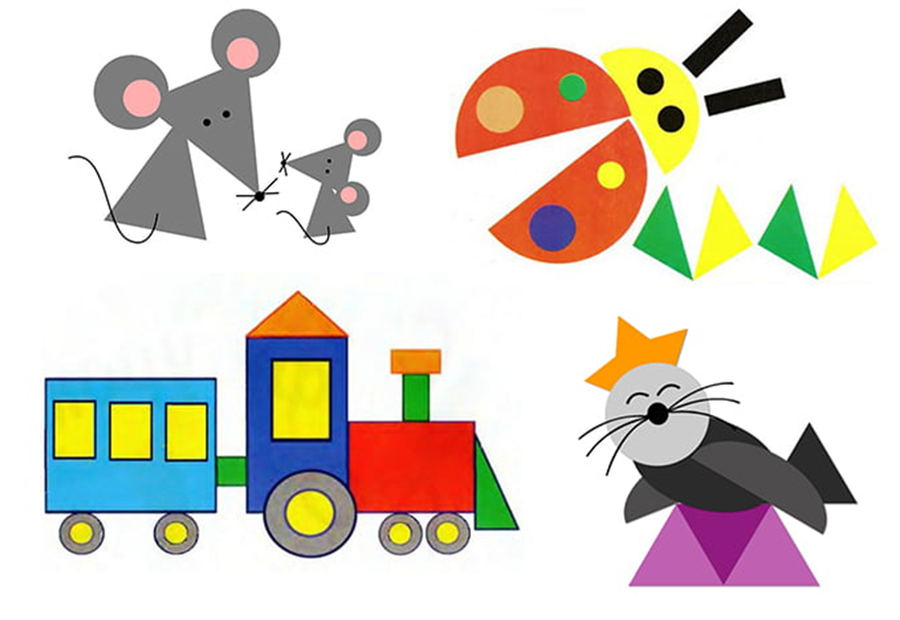
Третья станция «Страна геометрических фигур»

Slide 32
Четвёртая станция «Шифровальщик»

Slide 33
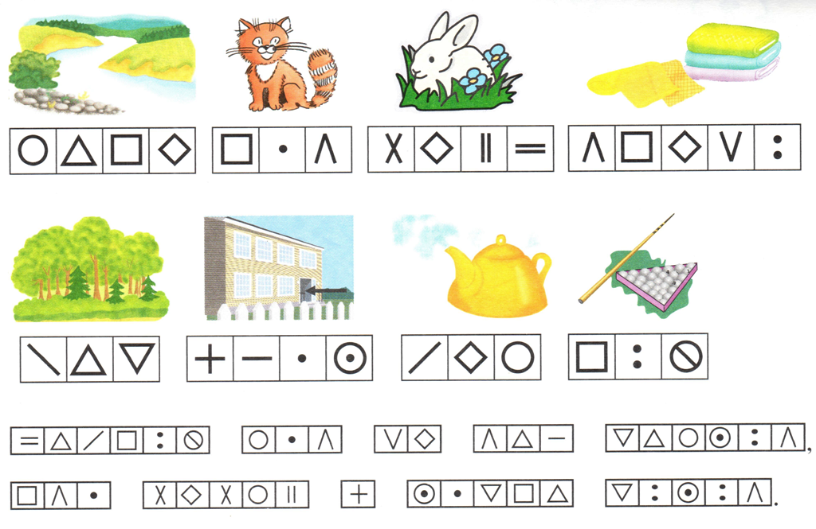
Расшифруйте загадку

Slide 34
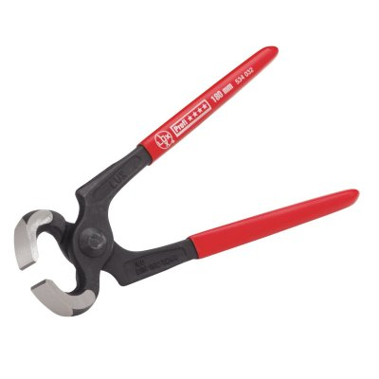
Ответ:
Цепкий рот на тех сердит кто зазря в доске сидит (Клещи)

Slide 35
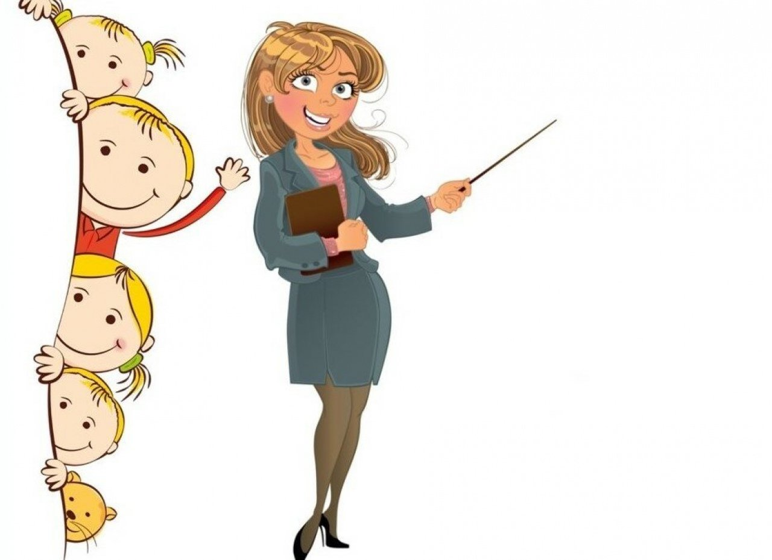
Пятая станция «Я учитель»

Slide 36
Найдите ошибку

Slide 37
Рассадите детей в классе на свободные места
Соблюдайте следующие правила:
Учеников, которые плохо видят, нужно посадить за первые парты.
Чтобы высокие ребята не загораживали доску остальным, их сажают за последние парты.
Тех, кто болтает друг с другом, не стоит сажать за одну парту.
За одной партой должны сидеть мальчик и девочка.
Учтите, что у всех, кроме Тани и Фёдора, хорошее зрение. Дамир, Максим и Катя не самые высокие в классе. Максим болтает с Дашей, а Лиля — с Максимом. Олег отвлекается на прохожих, поэтому его нельзя сажать у окна.

Slide 38
Рассадите детей в классе на свободные места:

Slide 39
Один из вариантов ответов:

Slide 40
Шестая станция «Анаграммы»

Slide 41
ЗАДАНИЕ | ОТВЕТ
1. ТИМАКАМАТЕ
2. ЖЕСЛОНИЕ
3. ЩАПДЬЛО
4. ЧАДАЗА
5. АДКВРАТ
6. ТНИКГОЛЬРЕУ
7. ИКРАФГ
Математика
сложение
площадь
задача
квадрат
треугольник
график

Slide 42
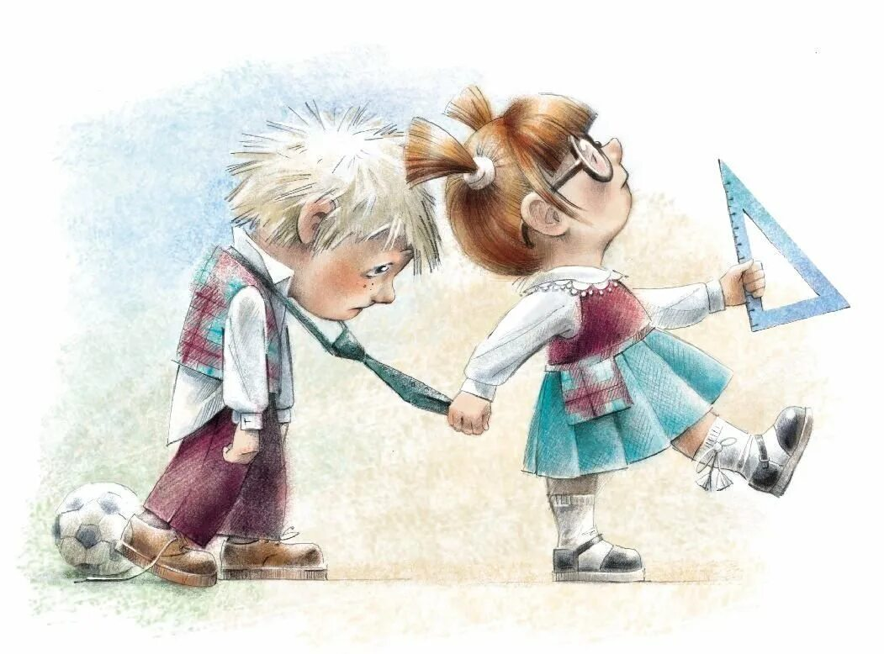
Седьмая станция «Открывашка»

Slide 43
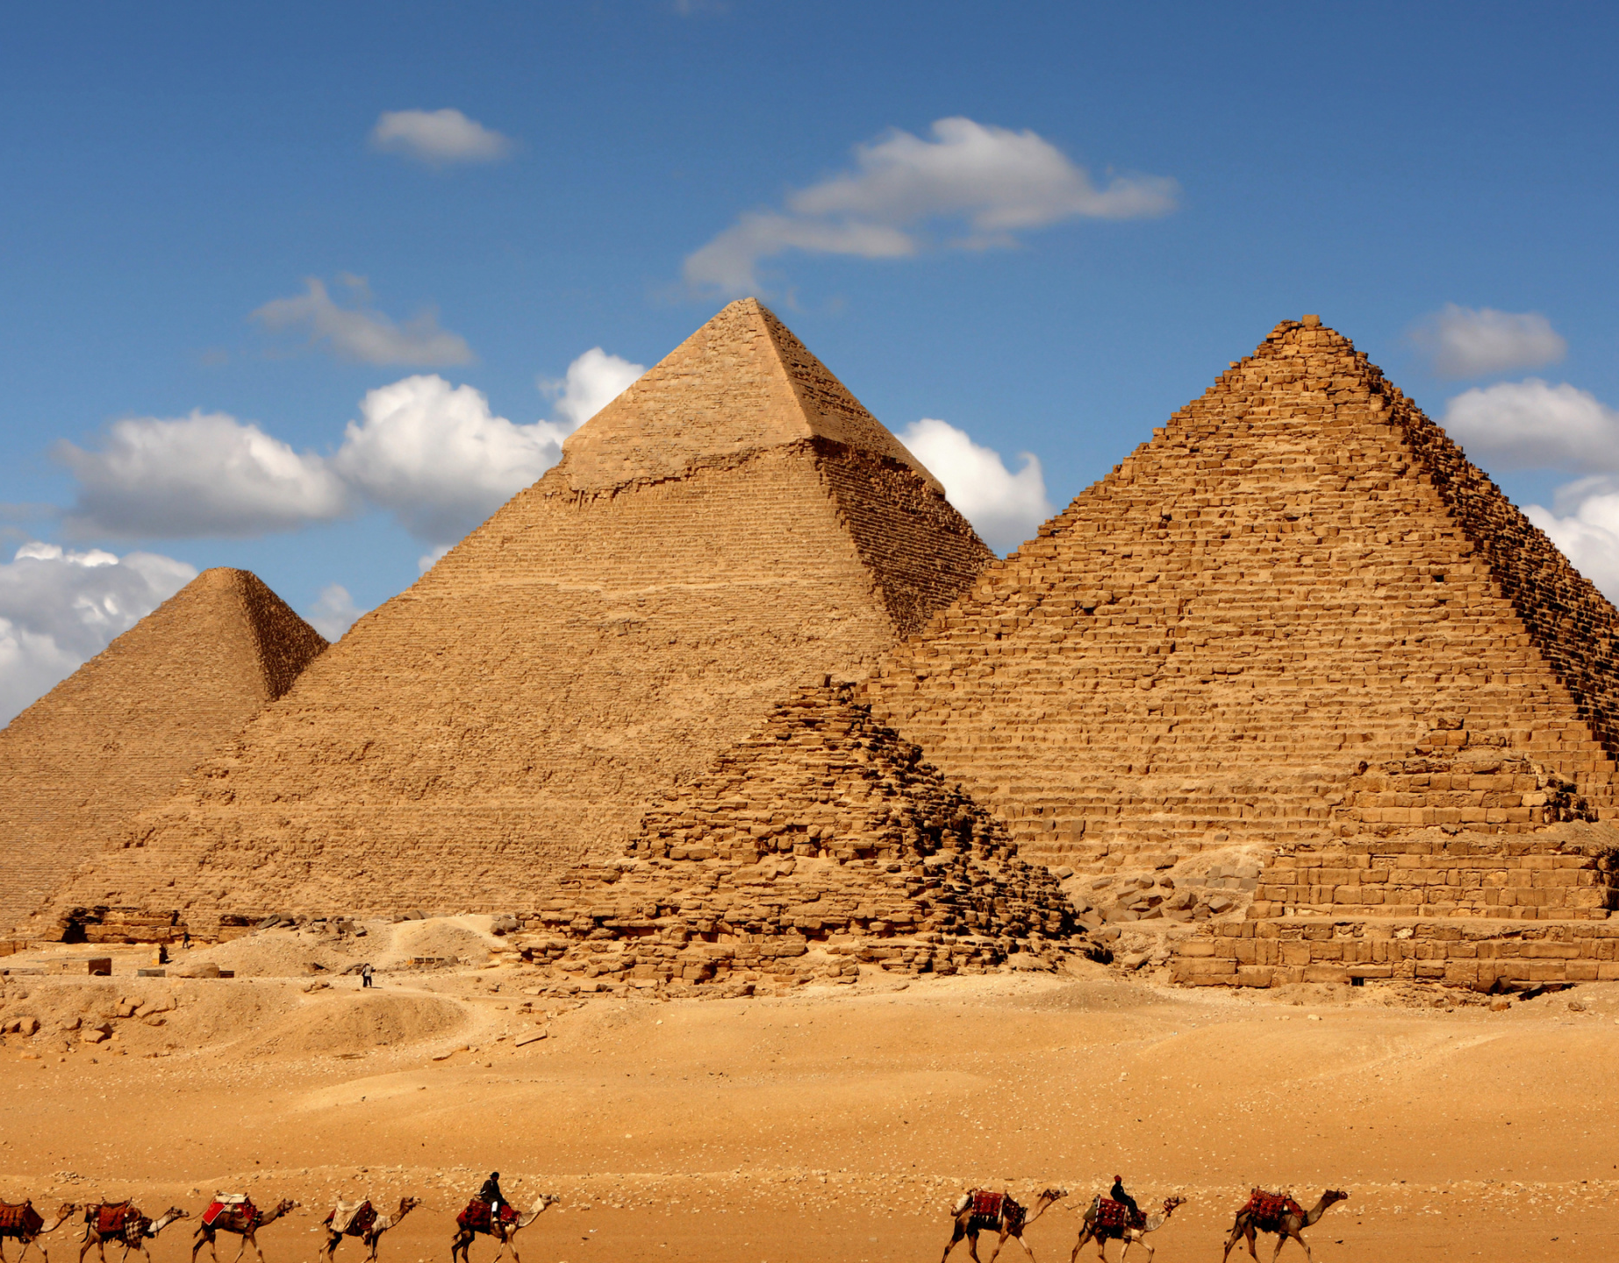
11
13
10
14
12
29
21
17
20
26
30
23
25
27
24
15
22
28
16
18
19
9
6
3
4
5
2
7
8
1

Slide 44
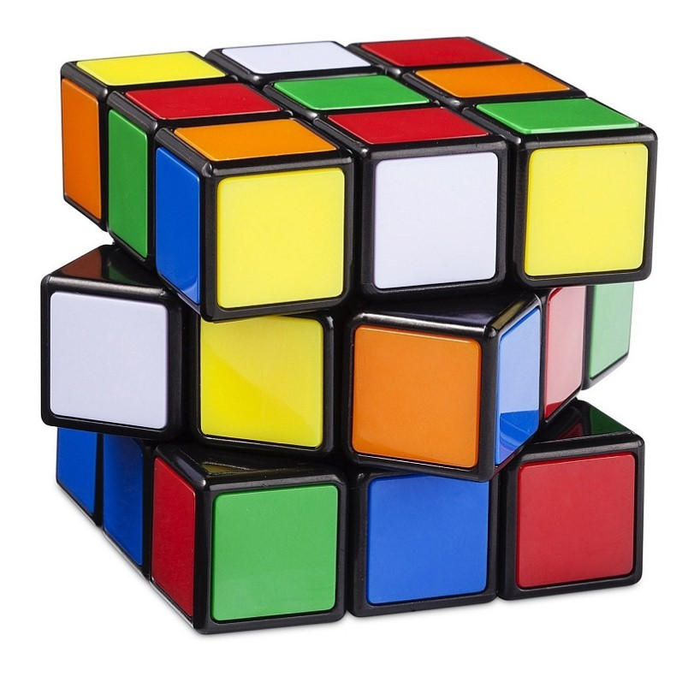
11
13
10
14
12
29
21
17
20
26
30
23
25
27
24
15
22
28
16
18
19
9
6
3
4
5
2
7
8
1

Slide 45
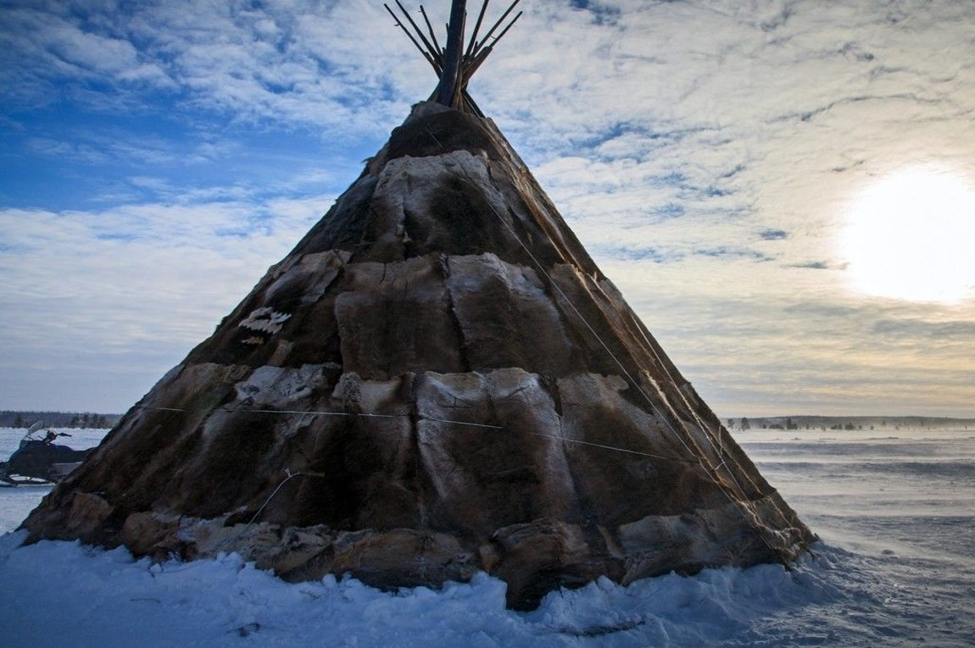
11
13
10
14
12
29
21
17
20
26
30
23
25
27
24
15
22
28
16
18
19
9
6
3
4
5
2
7
8
1

Slide 46
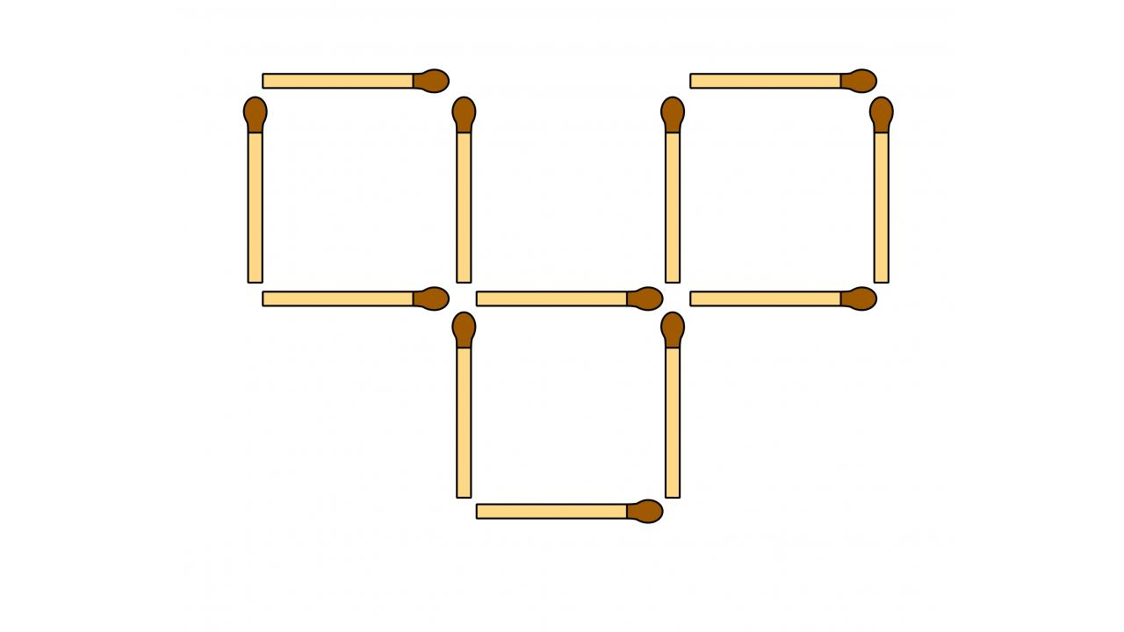
Восьмая станция «Переложи спичку»

Slide 47
Переставьте одну спичку так, чтобы равенство стало верным

Slide 48
Один из вариантов ответов может выглядеть так:

Slide 49
Необходимо переложить 3 спички так, чтобы получить ровно 3 квадрата.

Slide 50
Например, так:

Slide 51
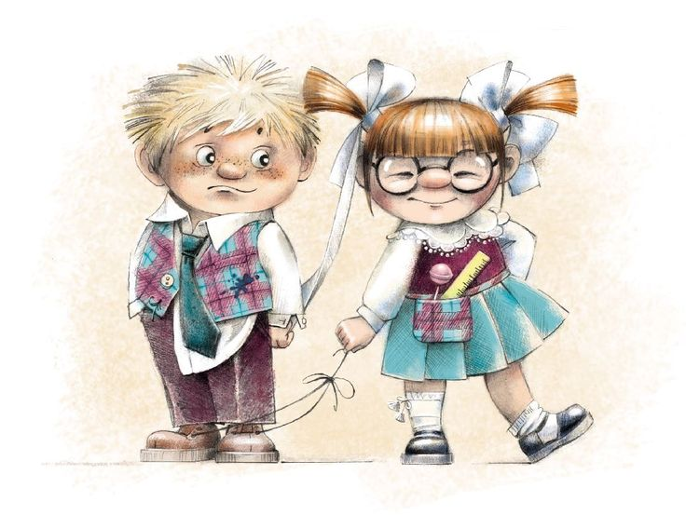
Девятая станция «Реши задачку с конца»

Slide 52
Решите задачу
Женя купила конфет. По дороге она встретила подружек и каждую угощала конфетами. Ксюше она дала половину всех конфет. Юле – половину оставшихся, Лене – половину оставшихся. После чего у нее осталась одна конфета, которую она и съела. Сколько конфет купила Женя?

Slide 53
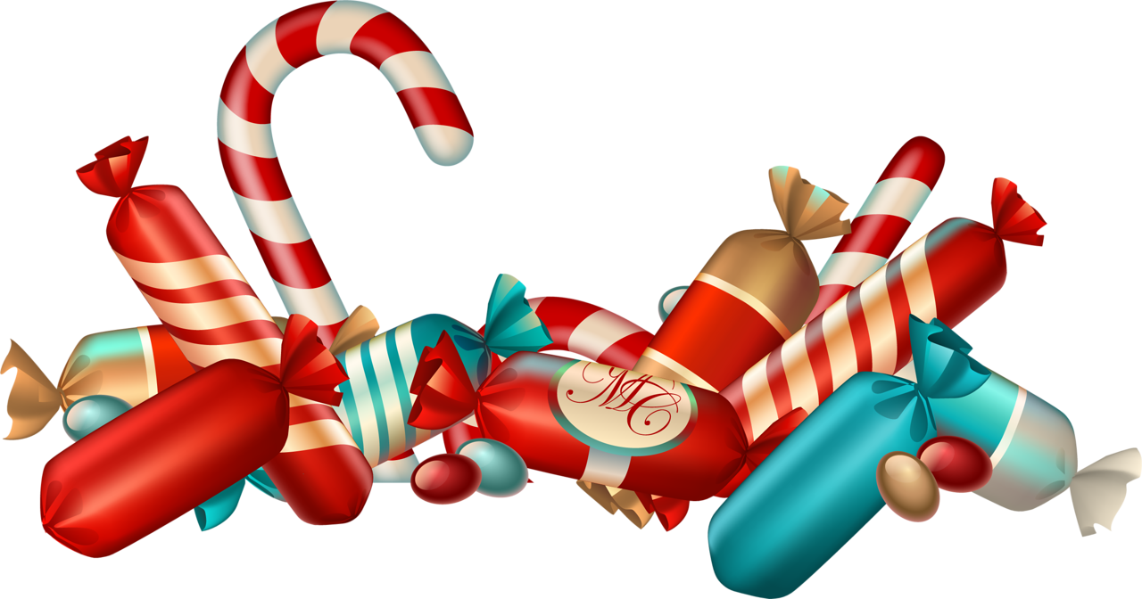
Ответ на задачу
Женя купила 8 конфет

Slide 54
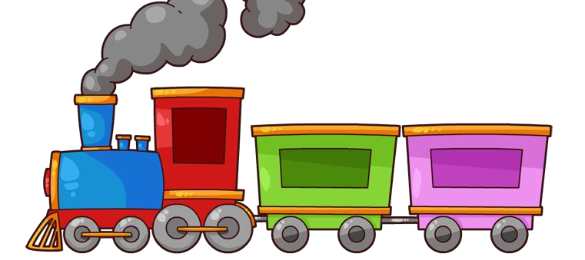
Рефлексия

Slide 55
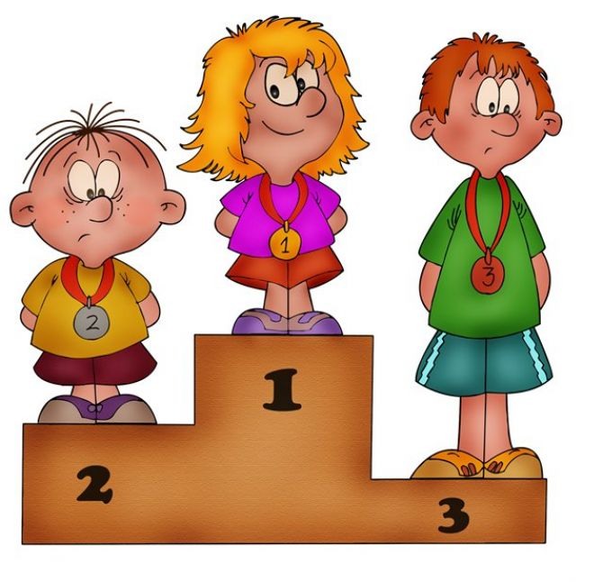
Награждение

Slide 56
Спасибо за внимание

